Slide 1
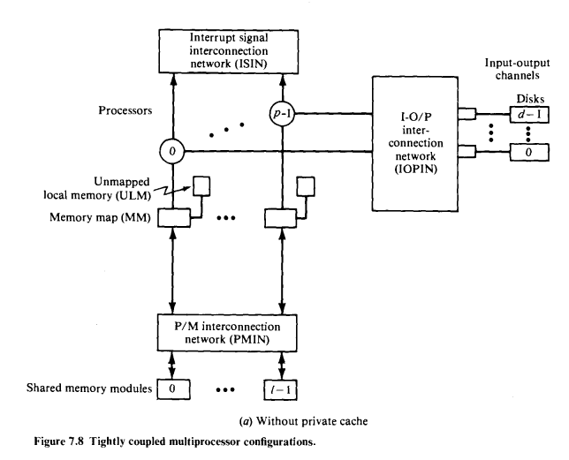
ARQUITECTURAS MIMD 1/4
7.1.2 Multiprocesadores Estrechamente Acoplados

Slide 2
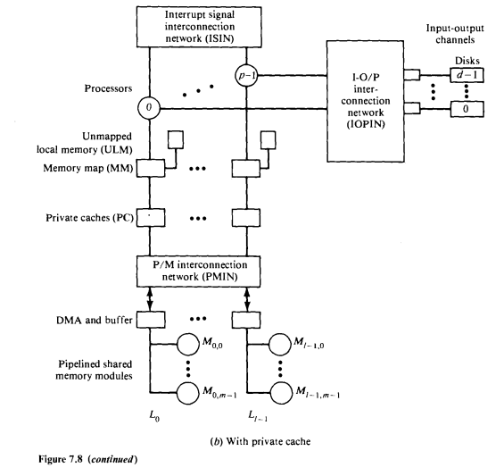
ARQUITECTURAS MIMD 2/4
7.1.2 Multiprocesadores Estrechamente Acoplados

Slide 3
ARQUITECTURAS MIMD 3/4
7.1.2 Multiprocesadores Estrechamente Acoplados
Características de un Procesador para Multiprocesamiento:
  Fácil Recuperabilidad de Proceso
  Conmutación Eficiente de Contexto
  Grandes Espacios de direcciones Virtuales y Físicas
  Primitivas Eficientes de Sincronización
  Mecanismos de Comunicación Interprocesador
  Conjunto de Instrucciones Apropiado

Slide 4
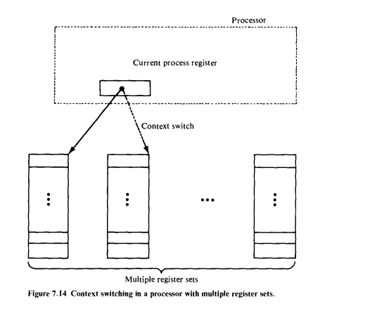
ARQUITECTURAS MIMD 4/4
7.1.2 Multiprocesadores Estrechamente Acoplados
Conmutación Eficiente de Contexto:

